Slide 1
Empaquetadores de Tk

Slide 2
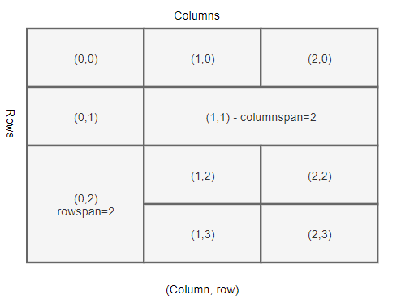
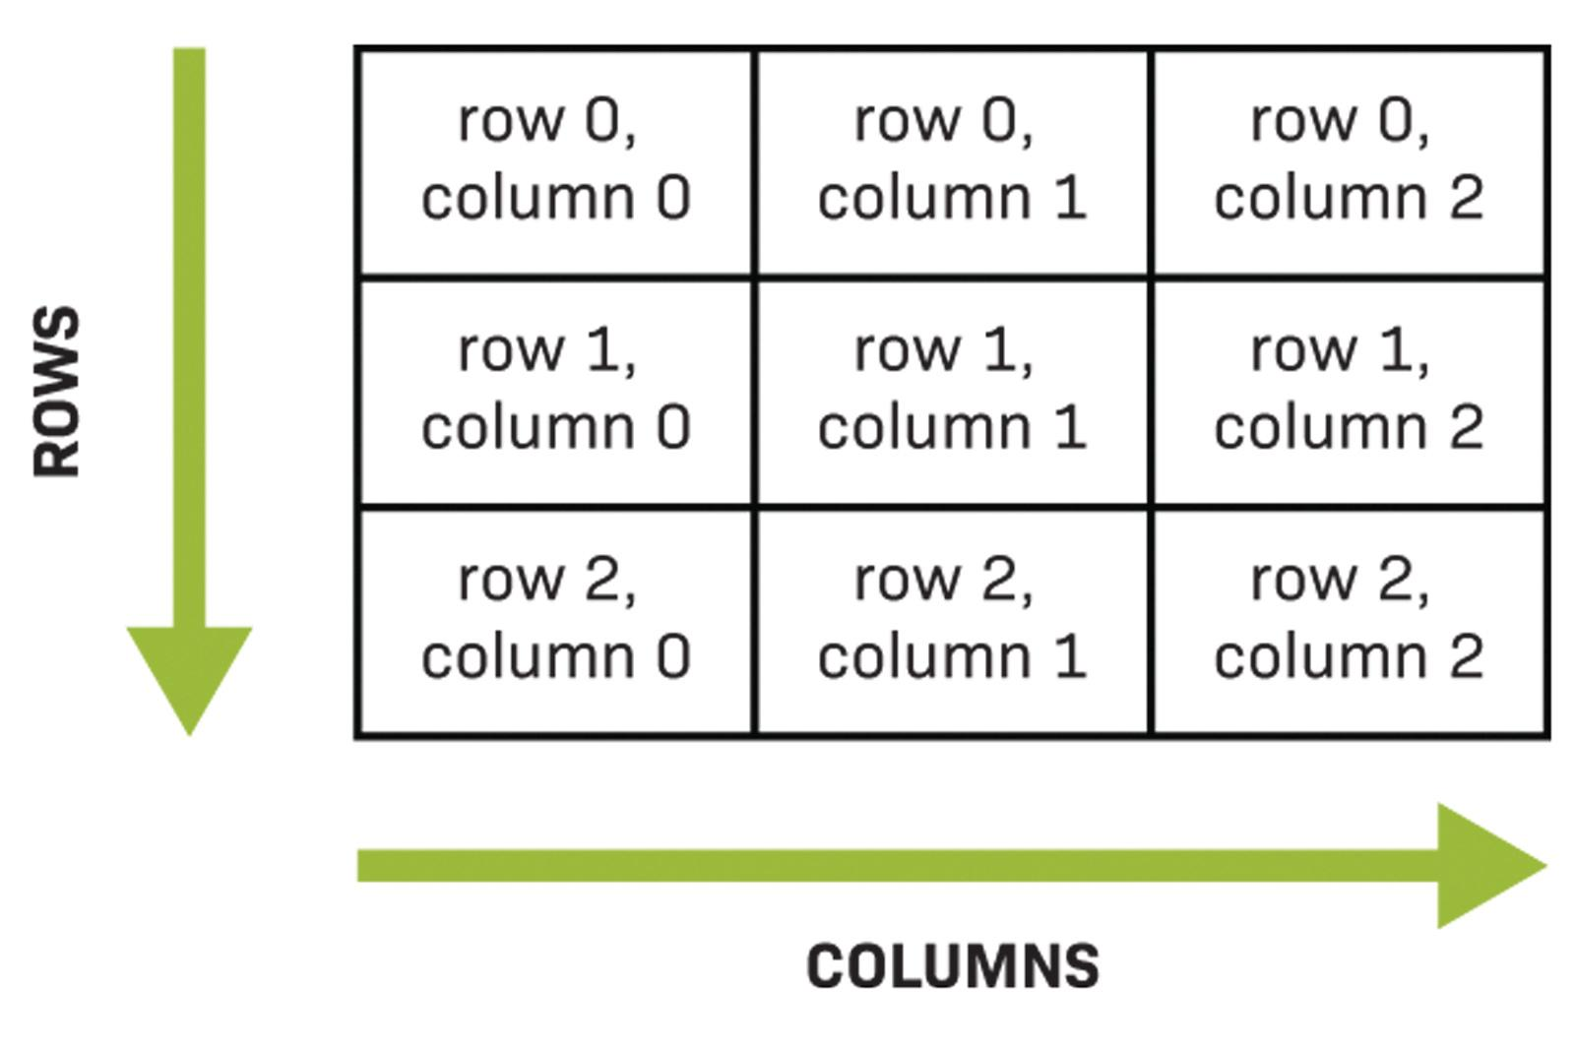
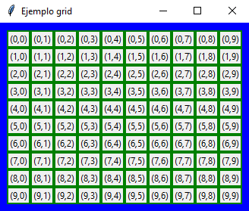
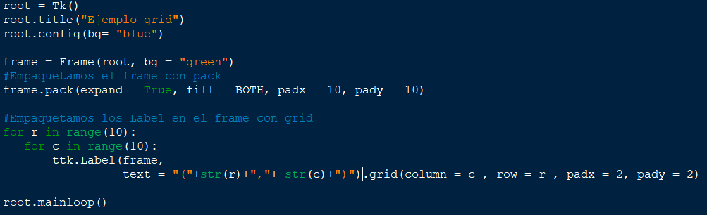
Grid
El administrador de geometría de grid coloca los widgets en una tabla bidimensional. El widget maestro se divide en varias rows y columns, y cada "celda" de la tabla resultante puede contener un widget. El administrador de grid es el más flexible de los administradores de geometría en Tkinter .
Salida →

Slide 3
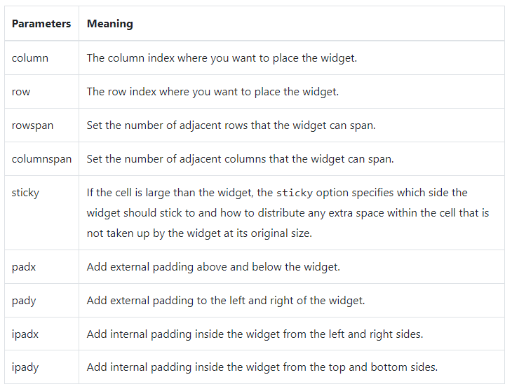
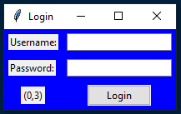
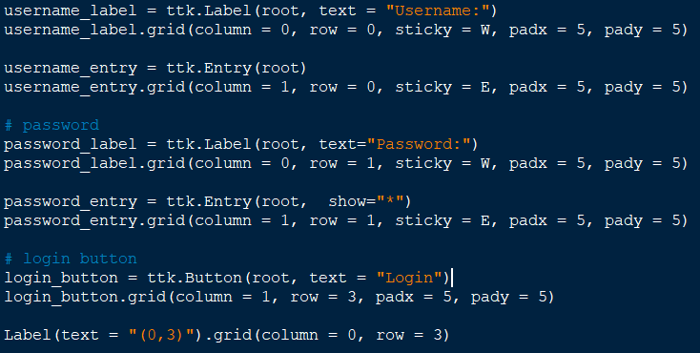
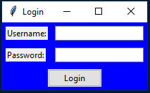

Una desventaja que yo encuentro es que a menos que tome ciertas medidas con (column/rowconfigure), el ancho de una columna o renglón de cuadrícula dentro de un widget determinado será igual al ancho de su celda más ancha, y la altura de una fila de cuadrícula será la altura de su celda más alta.
El tamaño de las columnas y filas depende del tamaño del widget
Usando column/rowspan podemos usar el espacio de más de una columna o renglón.

Slide 4
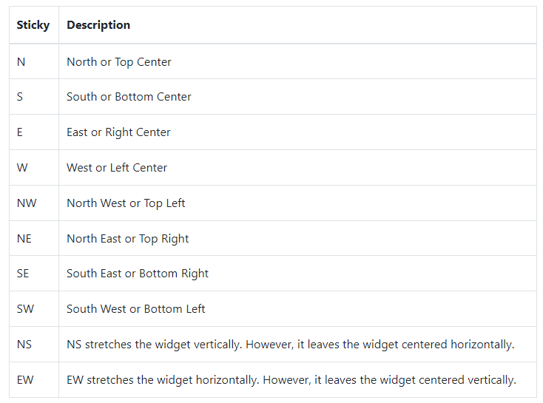
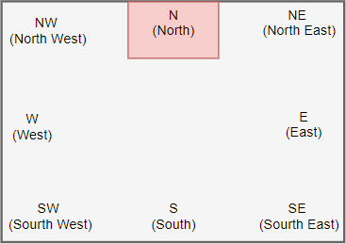
Sticky: Si el tamaño del componente es menor que el espacio de la cuadrícula disponible, entonces podemos usar 'E', 'W', 'N', 'S' para alinear la parte superior e inferior derecha izquierda. El sticky en un widget controla solo dónde se colocará si no llena completamente la celda.

Slide 5
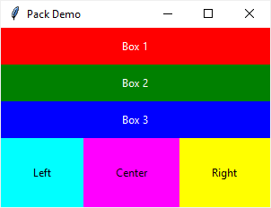
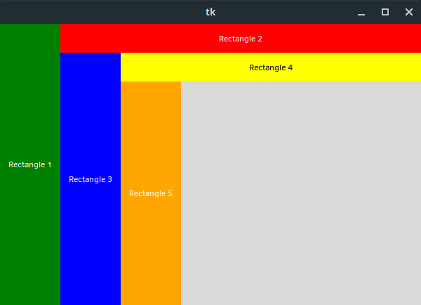
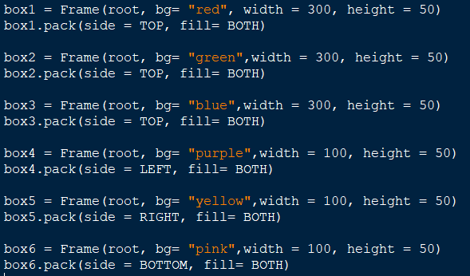
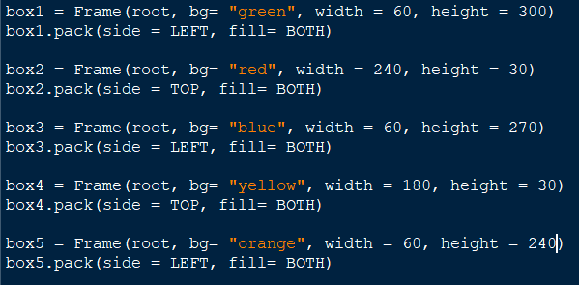
Pack
Tkinter literalmente empaqueta todos los widgets uno tras otro en una ventana. Podemos usar opciones como fill , expand y side para controlar este administrador de geometría. En comparación con el administrador de grid, el administrador de pack es algo limitado, pero es mucho más fácil de usar en algunas situaciones bastante comunes, podemos agregar varios frames a la raíz o a los mismos frames, con el fin de agregar widgets dentro y poder diseñar mejor la interfaz.

Slide 6
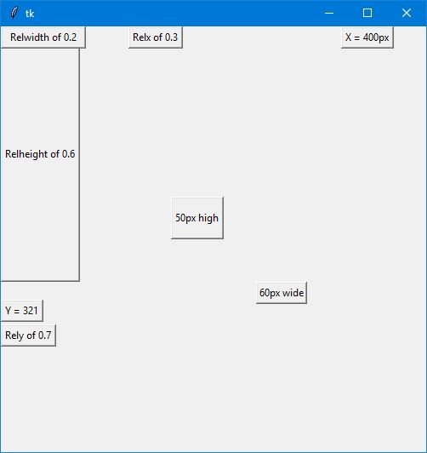
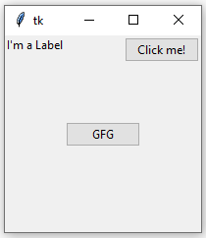
Place
Este administrador de geometría organiza los widgets colocándolos en una posición específica en el widget principal.
Aquí está la lista de posibles opciones:
anchor : el lugar exacto del widget al que se refieren otras opciones: puede ser N, E, S, W, NE, NW, SE o SW, las direcciones de la brújula indican las esquinas y los lados del widget; el valor predeterminado es NW (la esquina superior izquierda del widget)
bordermode − INSIDE (predeterminado) para indicar que otras opciones se refieren al interior del padre (ignorando el borde del padre); OUTSIDE en caso contrario.
height, width: alto y ancho en píxeles.
relheight, relwidth: alto y ancho como un valor flotante entre 0,0 y 1,0, como una fracción del alto y el ancho del widget principal.
relx, rely− Desplazamiento horizontal y vertical como un flotador entre 0,0 y 1,0, como una fracción de la altura y el ancho del widget principal.
x, y − Desplazamiento horizontal y vertical en píxeles.

